Slide 1
グラフの作り方 v1
塩谷 亮太

Slide 2
工事中

Slide 3
大事な事：目的を定めてからグラフを作る
「何を言いたいのか？」から，見せるデータや見せ方を決める
漫然とグラフを作ってはいけない
とりあえず性能を測って並べておけばよいか･･･みたいのはダメ

Slide 4
グラフ
目的を示すためには，何を強調するべきかを考える
どのモデルとどのモデルの違いを言う必要があるか？
どのパラメータを変化させるべきか？

Slide 5
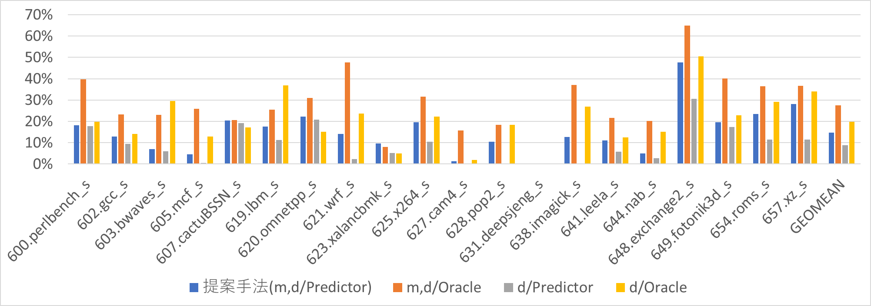
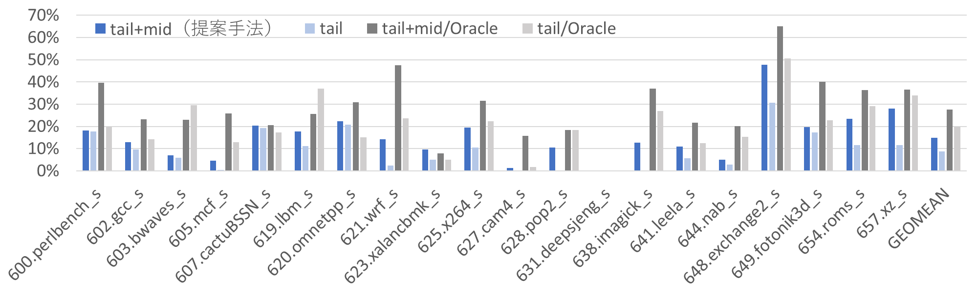
棒グラフの例
ダメな例
色，並べる順番，ラベル名を改良

Slide 6
グラフ
目的からグラフの形は決まる
どのグラフを使うか？（棒とか折れ線とか）
どの順番で並べるか？
どの色をつけるか？
ラベル名をどうするか？

Slide 7
よく使うグラフの種類
棒グラフ
積み上げ棒グラフ
折れ線グラフ
S-curve
散布図

Slide 8
色の付け方
パラメータが複数ある場合，パラメータを色相や明度に対応させる
色相
明度

